Slide 1
2022年职评文件 文件解读
常州市教育局人事与教师工作处
2022.06.14

Slide 2
申报对象
全市各中小学、幼儿园、特殊教育学校和教研室(教科院)、教科所、少年宫、电化教育机构中专门从事教育教学与研究工作，并已经获得相应教师资格的在职在岗教师。
2022年8月31日前达到国家规定退休年龄的教师不在申报范围。

Slide 3
申报条件
政治素质、职业道德要求
1
单击添加目录内容2
学历、资历要求
2
２
继续教育要求
3

Slide 4
申报条件
政治素质、职业道德要求
１
基本合格
警告处分
不合格
记过处分
当年及下一年度不得申报
当年及下一年度起2年不得申报
伪造剽窃
弄虚作假
处分期间
处分未撤
当年及下一年度起3年不得申报
不得申报

Slide 5
申报条件
学历、资历要求
2
2021年及以前毕业的毕业生初定条件：
具备国家教育部门承认的学历或学位，专业与任教学科相同或相近，考核合格并符合下列条件之一的，可初定相应的教师专业技术资格:
（1）获得大学专科学历后，在小学、幼儿园教师岗位工作满3年，或获得大学本科学历后，在中小学、幼儿园教师岗位工作满1年，可初定二级教师。
（2）获得研究生学历或硕士学位后，在中小学、幼儿园教师岗位工作满3年，或获得博士学位后，能胜任中小学、幼儿园教师工作，可初定一级教师。

Slide 6
2022年及以后毕业的毕业生初定条件：
硕士研究生初定二级教师、在二级教师岗位任教2年以上可申报评审一级教师；大专毕业生在教学岗位见习满1年并考核合格的初定三级教师、在三级教师岗位任教2年以上可申报评审二级教师.

Slide 7
初定工作安排(中小学、幼儿园、中职校）
一、初定二级、一级职称(局属校，常外，行业学校）
1.报名时间：11月上旬 2.交材料时间、地点：11月15日前、教师发展学院（联系人：张丽，联系电话：85582353）
3.交费时间、地点：11月15日前、教育局人教处
4.初定时间：11月下旬
具体事宜另行通知。
二、初定二级、一级职称(辖市区学校）
具体事宜由辖市区教育行政部门另行通知

Slide 8
申报条件
学历、资历要求
2
申报条件：
满2周年
（博士学位）
获得合格学历，受聘相应岗位
满5周年
（本科、研究生）
高级
满2周年
（研究生）
满4周年
（本科）
中级
满5周年
（大专）
初级

Slide 9
申报条件
学历、资历要求
2
2022年申报一级教师审核要求：
（1）大专学历：（仅小学、幼儿园）
①出生日期：1981年12月31日以前。查看出生时间。
②获得大专学历。查看毕业证书。
③初级职称受聘时间最晚为2016年12月31日前。查看职称证书和聘书（聘任初级职称）。
（2）本科学历：
①获得本科学历。查看毕业证书。
②初级职称受聘时间最晚为2017年12月31日前。查看职称证书和聘书（聘任初级职称） 。
（3）研究生或硕士学历
①获得研究生学历或硕士学位。查看毕业证书。
②查看参加工作时间为2019年12月31日前参加工作。

Slide 10
申报条件
学历、资历要求
2
2022年申报高级教师审核要求：
（1）本科以上学历：
①获得本科以上学历。查看毕业证书。
②中级职称受聘时间最晚为2016年12月31日前。查看职称证书和聘书（聘任中级职称） 。
（2）博士学位：
①获得博士学位。查看毕业证书。
②中级职称受聘时间最晚为2019年12月31日前。查看职称证书和聘书（聘任中级职称） 。

Slide 11
申报人员取得学历前后年限合并计算，资历（任职年限）截止时间为2021年12月31日。

Slide 12
申报条件
继续教育要求
3
从2011年起，年均1张常州市专业技术人员继续教育公共科目合格证
公共科目
年均至多24学时
校内培训
年均至少24学时
校外培训

Slide 13
3.继续教育要求
《常州市专业技术人员继续教育公共科目合格证》需提供至2022年，申报人需提供任现职以来公共科目合格证汇总单（在常州市专业技术人员继续教育网站下载）。公共科目合格证有效截止时间为2022年10月10日。

Slide 14
评审条件
按普通教师、乡村教师分类评审。
依据《江苏省中小学教师专业技术资格条件》（苏职称〔2013〕4号）、《江苏省幼儿园教师专业技术资格条件》（苏职称〔2013〕5号）评审的为普通中小学教师职称。
依据《省人力资源社会保障厅省教育厅关于印发全省乡村教师职称评审政策若干意见的通知》（苏人社发〔2016〕202号）评审的为乡村教师职称。

Slide 15
评审原则
一票否决原则
1
单击添加目录内容2
注重能绩原则
2
２
多元评价原则
3
违规无效原则
4

Slide 16
评审材料要求
重点关注：
1.所在校师德、教学质量综合考核评价等第的评审要求为“优秀”
2.近5年的年度考核表（做好审核）
3.破格推荐表（须纸质申报表进行审批）

Slide 17
材料报送要求
1.晋升中、高级职称实行网上报送。
(1)原件扫描，凡复印件、证明材料要审核人签名并加盖单位公章后再扫描。
(2)学校要对上传的材料逐项审核，并注明审核意见。
(3)“评审申报表”（纸质1份），手写审核意见、签名、盖章。
(4)9月份从评审系统中下载使用方法和附件模板

Slide 18
评审工作时间安排
6月中旬至9月下旬：部署2022年中小学、幼儿园教师专业技术资格评审工作；各地完成择优推荐工作，上报申报人员名单；完成职称多元评价工作；教师上传评审材料，学校网上公示评审材料。
10月21日前：各地教育行政部门上报申报晋升人员名单，完成评审材料上传工作。
10月底：网络评审。

Slide 19
申报有关问题说明
关于推荐申报
1
关于教师校际流动要求
单击添加目录内容2
2
２
关于材料截止时间
3
关于有效学历
4
关于所学专业与申报学科一致性
5
关于评审材料不规范或缺失
6
关于乡村教师
7

Slide 20
关于推荐申报
2022年我市中小学、幼儿园教师专业技术资格的申报和评审，根据岗位设置的要求，在核定的岗位结构比例内进行。各地、各单位要切实加强申报工作的管理，要按照专业技术资格条件（含申报条件和评审条件）和岗位设置的实际状况，严格按照教师个人申报、单位在推荐名额内择优推荐符合条件的教师参加评审。

Slide 21
已经实行岗位设置的学校
(1)推荐申报一级教师
①幼儿园：专技岗初级核准岗位数×3%;
②小学：专技岗初级核准岗位数×3%;
③初中：专技岗初级核准岗位数×6%;
④高中：专技岗初级核准岗位数×9%。
(2)推荐申报高级教师
①幼儿园：专技岗中级核准岗位数×2%;
②小学：专技岗中级核准岗位数×2%;
③初中：专技岗中级核准岗位数×3%;
④高中：专技岗中级核准岗位数×5%。

Slide 22
专技岗空岗数较多的学校推荐算法
(1)推荐申报一级教师人数
按不大于专技岗中级空岗数的30％进行推荐。
(2)推荐申报高级教师
按不大于专技岗高级空岗数的30％进行推荐。
各校按前面两种推荐算法，取推荐名额多的为最终推荐名额数。

Slide 23
存在备案制（聘用制）教师的学校，在根据规定算法核算推荐名额的基础上，可根据相关教师的申报级别，另增加1个名额。备案制（聘用制）教师与在编教师一并计数，须统一经校内推荐。
符合初定一级教师专业技术资格条件的硕士研究生应报尽报，不占学校推荐申报名额。

Slide 24
例如：某校有备案制（聘用制）教师具备申报中级条件，该校申报中级分配名额按照规定算法计算出来数量为3人，则该校申报中级分类名额为4人。有备案制教师（聘用制）具备申报高级条件，该校申报高级分配名额按照规定算法计算出来数量为2人，则该校申报高级分类名额为3人。如没有备案制教师（聘用制）具备申报中、高级条件，则分配名额仍为3人和2人。
备案制（聘用制）教师和在编教师同等对待，一并计数，共同参加校内推荐。

Slide 25
未实行岗位设置的学校
①推荐申报高级教师人数不大于专任教师数×2%;
②推荐申报一级教师人数不大于专任教师数×4%。

Slide 26
在乡村中小学、幼儿园从事专业技术工作10年以上申报中级职称，从事专业技术工作20年以上申报副高级职称，可不受单位岗位结构比例限制。教科研训部门职称申报不受比例限制。（乡村学校工作年限可累计，申报时需在乡村学校任教）

Slide 27
一体化办学教育集团核心校推荐名额
为贯彻落实《关于进一步推进教育集团化办学的实施意见》精神，我市一体化办学教育集团核心学校推荐名额可按以上方式测算名额的基础上再增加50％推荐名额计算，计算结果四舍五入。

Slide 28
关于推荐申报
各地教育主管部门可在不高于本文件规定的推荐系数的前提下，自行确定本地推荐系数，各学段的推荐名额不能互相借用。各地教育主管部门先审核学校的推荐名额，各校再进行择优推荐，确定推荐名额时，计算结果四舍五入，若小于1，则视为1。

Slide 29
关于教师校际流动要求
2022年，距法定退休年龄5年以上的义务教育学校申报人员在申报高级职称时，城区学校申报人员在申报前的6年内须有2年以上在乡村学校或薄弱学校交流轮岗经历或者交流任教经历，乡村学校申报人员在申报前的6年内须有2年以上交流轮岗经历。以上人员需提供义务教育学校教师交流证明（附件11），交流经历截止时间为2022年8月31日。各地各校不得推荐无以上交流经历的人员参评。

Slide 30
关于教师校际流动要求
自2023年起，距法定退休年龄5年以上的义务教育学校申报人员在申报高级职称时，城区学校申报人员在任现职期间须有2年以上在乡村学校或薄弱学校交流轮岗经历或者交流任教经历，乡村学校申报人员在任现职期间须有2年以上交流轮岗经历。

Slide 31
关于材料截止时间
有效学历、论文、业绩成果等截止时间为：
（1）高级教师：2022年3月31日;
（2）一级教师：2022年3月31日。
《常州市专业技术人员继续教育公共科目合格证》时间截止到2022年10月10日。

Slide 32
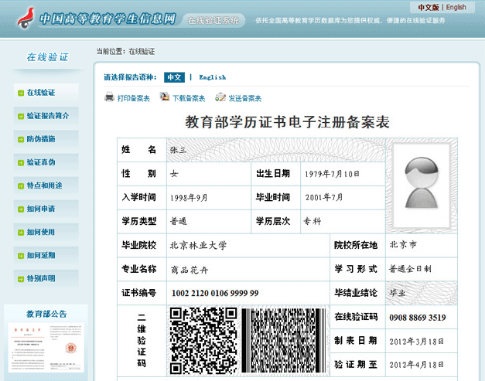
关于有效学历
2002年起获得电大、夜大、函授、自考、网络教育等非全日制学历的申报人员，需提供中国高等教育学生信息网（学信网）查询的《教育部学历证书电子注册备案表》

Slide 33
关于所学专业与申报学科一致性
取消参加职称评审人员所学专业、教师资格证学科和所教学科等一致的要求，但教师资格证任教学段不低于职称申报学段（幼儿园教师须取得幼儿园教师资格证）。
参加职称初定人员所学专业须与任教学科相同或相似。

Slide 34
关于评审材料不规范或缺失
评审材料须经校内三级审核，理应齐全且可打开。若出现没有按要求填写信息（包括校内审核信息），或没按要求准备职评材料，或漏传材料，或上传的材料无法打开等情况，评审委员会不通知申报人员补传或重传。申报人员因上述情况没有通过评审，责任由所在单位和本人承担并视情况追究相关人员责任。

Slide 35
关于乡村教师
乡村教师，是指在县（市、区）级人民政府驻地以外的乡镇、涉农街道和村庄学校（含中小学、幼儿园、特殊教育学校、中等职业学校）教学一线任教的在职在岗教师。

Slide 36
关于乡村教师
依据《省人力资源社会保障厅省教育厅关于印发全省乡村教师职称评审政策若干意见的通知》（苏人社发〔2016〕202号）文件，加大对乡村教师职称政策倾斜力度，对长期在乡村学校任教且申报当年仍在乡村学校任教的，按以下规定执行：
（1）在乡村学校连续任教5年以上，受聘二级教师4年以上，且具有本科学历，可申报一级教师专业技术资格。
（2）在乡村学校连续任教10年以上，受聘一级教师5年以上，且具有本科学历，可申报高级教师专业技术资格。
（3）在乡村学校连续任教25年以上，受聘一级教师5年以上，且具有大专学历，可破格申报高级教师专业技术资格。

Slide 37
关于乡村教师
（4）对获得县级以上政府综合部门和教育主管部门综合性表彰或师德方面表彰奖励的，在同等条件下优先推荐。
（5）对担任班主任10年以上，积极引导学生健康成长，教书育人成绩突出，任现职以来，本人或所带班级获得县级以上教育主管部门或政府综合部门表彰奖励的，在同等条件下优先推荐。
（6）对兼任多门学科或转任其他学科的小学教师，所学专业与申报学科、教师资格任教学科交叉认可，所有兼任学科或转任学科同等互认、业绩同等考量。
（7）乡村教师教学工作要求中的公开课不分层级，不分校内外，同等对待。
（8）乡村教师教科研工作要求中对论文只做参考条件，不作硬性要求。

Slide 38
关于乡村教师
（9）在乡村学校取得高级职称的教师，原则上应限定在乡村学校聘任。由乡村学校教师岗位流动到非乡村教师岗位，评聘不满5年的，应重新评聘。乡村教师高级职称聘用，单位有相应岗位空缺的，按照规定组织聘用；没有岗位空缺的，可分别按人社部门核准的正高级、副高级专业技术岗位数量的20%超岗位评聘。
（10）在乡村学校连续任教满30年，且申报当年年底距离法定退休年龄不满5年的二级教师，任现职近五年来，年度考核均为合格以上，可直接认定一级教师专业技术资格。没有岗位空缺的，可将取得一级教师专业技术资格人员原聘岗位调整设置为专业技术十级岗位，并安排聘用，该人员退出后该岗位再行调整复原。

Slide 39
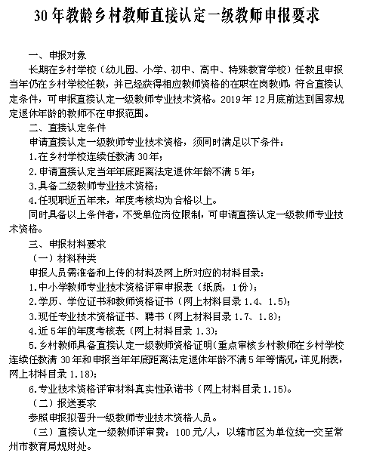
关于乡村教师

Slide 40
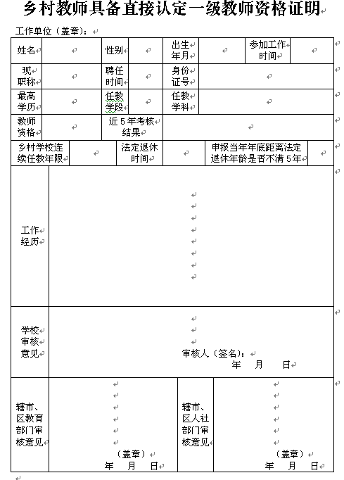
关于乡村教师

Slide 41
关于乡村教师
各地、各校按照教师申报情况分类标注普通教师和乡村教师。评审结果公布将区分乡村教师职称和普通中小学教师职称，并在乡村教师的职称证书上作标记。乡村教师申报时可选择按普通教师或乡村教师其中一种类别进行申报评审。

Slide 42
关于乡村教师
符合乡村教师申报评审条件的教师，若选择按照乡村教师类别申报评审的，将按照苏人社发〔2016〕202号文件要求进行政策倾斜，并且享受“没有岗位空缺的，可分别按人社部门核准的正高级、副高级专业技术岗位数量的20%超岗位评聘”的规定。评审通过后，将受到“由乡村学校教师岗位流动到非乡村教师岗位，评聘不满5年，应重新评聘”的规定限制。
符合乡村教师申报评审条件的教师，若选择按照普通教师类别申报评审的，将按照普通教师评审条件执行，且不享受苏人社发〔2016〕202号文件关于“没有岗位空缺的，可分别按人社部门核准的正高级、副高级专业技术岗位数量的20%超岗位评聘”的规定。评审通过后，不受“由乡村学校教师岗位流动到非乡村教师岗位，评聘不满5年，应重新评聘”的规定限制。

Slide 43
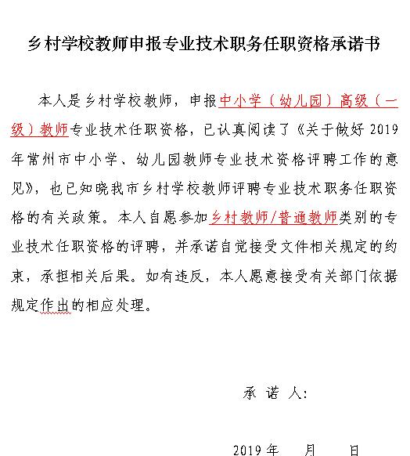
关于乡村教师

Slide 44
关于乡村教师
各辖市、区要结合实际，建立乡村学校动态管理机制，根据乡镇区划调整等情况，认真研究分析，合理界定本地区乡村学校范围，每两年对乡村学校清单目录核查更新一次。

Slide 45
评审条件-关于评审细则
2022年评审细则与2021年评审细则基本保持一致。
关于乡村教师参评一级、高级教科研要求细则有一处新增：
“在乡村学校任教满10年且申报之时仍在乡村学校工作的教师，对其论文发表、课题研究不做硬性规定，可用研究报告、教学教法经验总结等经专业评价和学校公示、认可的教学成果替代”
乡村教师无论是否以乡村教师身份申报，均适用此规定。

Slide 46
评审条件－关于出版物
1、正规刊物发表—
可在“国家新闻出版署”网站的“办事服务”栏目查询刊物的信息。
2、认可的无公开刊号的出版物： （1）《常州教师教育》； （2）《常州教育》； （3）常州电大《学苑》；
（4）《常州终身教育》 （5）市教科院《课程与教学》—视作省级刊物。 3、《常州日报》和《常州晚报》教育版上发表的论文也认可。
视作市级刊物

Slide 47
评审条件－关于加权
评审高级教师时，申报人员某一方面基本条件“略有欠缺”，可用同一方面的加权条件作适当弥补，且所有加权条件合计只能使用1次。“略有欠缺”的尺度须由评审委员会根据实际情况确定。

Slide 48
多元评价
一、免考对象
近3年（2019年1月1日—2021年12月31日）获省级基本功竞赛一等奖的申报人员，2022年可免于教育教学理论、教科研水平考试。
近3年（2019年1月1日—2021年12月31日）拍摄过常州市教科院组织的精品课的申报人员，2022年可免于课堂教学能力考核。

Slide 49
多元评价
二、教育教学理论、教科研水平考试
试卷分值：教师晋升中、高级专业技术职务的教育教学理论、教科研水平考卷分别命题，试卷共200分，其中理论题100分，教科研水平(中级为教育理论应用，下同)测试题100分。
考试内容：以《教师专业标准（试行）》为考纲，包括教育教学理论、新课程标准、信息化教学素养、教育理论应用（中级）、教育研究方法（高级）等方面内容。

Slide 50
多元评价
二、教育教学理论、教科研水平考试安排
1.报名时间：①局属校： 6月30日前
②辖市、区： 6月30日前 2.报名材料：《2022年常州市中小学、幼儿园推荐申报教师专业技术资格人员信息表》
3.考试时间：8月22日上午9:00-11:00
4.成绩发布。常州市教育局统一公布全市申报中、高级职称考试通过人员名单。

Slide 51
多元评价
三、课堂教学能力考核安排
1.报名时间：①市区（不含金坛区、武进区、新北区）:9月14日-9月15日②其他地区：9月中旬 2.考核时间：①市区（不含金坛区、武进区、新北区）:9月下旬②其他地区：9月下旬
3.考核对象：《2022年常州市中小学、幼儿园推荐申报教师专业技术资格人员信息表》中记录的申报高级教师且教育教学理论、教科研水平成绩均通过人员。单科通过的人员可根据自身情况自愿参加课堂教学能力考核，其中：教育教学理论低于68分或教科研成绩差的人员不得参加课堂教学能力考核。

Slide 52
多元评价
四、学生满意度测评
测评时间：①局属校：时间自定②辖市、区：时间自定

Slide 53
政策、技术咨询
系统操作手册和常见问题可阅读常州职评系统“帮助”中的“评审知识库”

Slide 54
~ 谢谢 ~

